Slide 1

Fachunterricht Data Warehouse
Herzlich Willkommen

Slide 2
Data Warehouse
Was ist ein Data Warehouse?
Ein Data Warehouse (DW) ist ein digitales Speichersystem, das große Datenmengen aus vielen verschiedenen Quellen miteinander verbindet und harmonisiert. Ziel ist es, Business Intelligence (BI), Berichterstellung und Analysen zu unterstützen und gesetzliche Anforderungen zu erfüllen, damit Unternehmen ihre Daten in Erkenntnisse umwandeln und intelligente, datengestützte Entscheidungen treffen können. Data Warehouses speichern aktuelle und historische Daten an einem Ort und dienen als zentrale Datenquelle für ein Unternehmen.

Slide 3
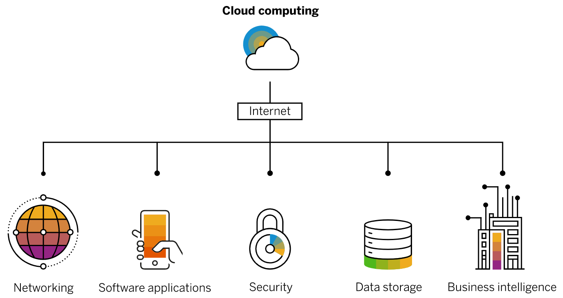
Data Warehouse
Was ist Cloud Computing?
Notes:
Cloud Computing umfasst Services wie Datenspeicherung, Sicherheit, Netzwerke, Softwareanwendungen und Business Intelligence über das Internet auf Abonnementbasis.

Slide 4
Data Warehouse
Was ist ein Data Warehouse?
In ein Data Warehouse fließen Daten aus operativen Systemen (wie ERP und CRM), Datenbanken und externen Quellen wie Partnersystemen, IoT-Geräten (Internet of Things), Wetter-Apps und sozialen Medien ein – normalerweise in regelmäßigen Abständen. Das Aufkommen von Cloud Computing hat die Landschaft verändert. In den letzten Jahren haben sich die Orte der Datenspeicherung von der herkömmlichen On-Premise-Infrastruktur auf mehrere Standorte verlagert, darunter On-Premise, private Cloud und öffentliche Cloud.
Notes:
ERP:
(Enterprise Resource Planning) ist ein Softwaresystem, mit dem Sie Ihr gesamtes Unternehmen führen können, weil es Automatisierung der Prozesse unterstützt.
Das ERP-System kann zum Beispiel in den Bereichen Finanzen, Personalwesen, Fertigung, Lieferkette, Services und Beschaffung die Effizienz erhöhen. (z.B. SAP S4/Hana, Microsoft Dynamics 365 ERP, Oracle ERP Cloud, Sage 100 Cloud Plus,….)
CRM:
Ein Customer-Relationship-Management-System (CRM-System) unterstützt das Management von Kundendaten. Es erleichtert das Vertriebsmanagement, liefert nützliche Erkenntnisse, kann mit sozialen Netzwerken integriert werden und vereinfacht die Teamkommunikation. (z.B. Salesforce, Microsoft Dynamics, HubSpot, Pipedrive, …)

Slide 5
Data Warehouse
Was ist ein Data Warehouse?
Moderne Data Warehouses sind für die Verarbeitung strukturierter und unstrukturierter Daten wie Videos, Bilddateien und Sensordaten ausgelegt. Einige nutzen integrierte Analysen und In-Memory-Datenbanktechnologie (bei der der Datensatz im Computerspeicher und nicht auf der Festplatte gespeichert wird), um einen Echtzeitzugriff auf vertrauenswürdige Daten zu ermöglichen und die Entscheidungsfindung zu unterstützen. Ohne Data Warehousing ist es sehr schwierig, Daten aus heterogenen Quellen zu kombinieren, sicherzustellen, dass sie im richtigen Format für Analysen vorliegen, und sowohl einen aktuellen als auch einen langfristigen Überblick über die Daten zu gewinnen.

Slide 6
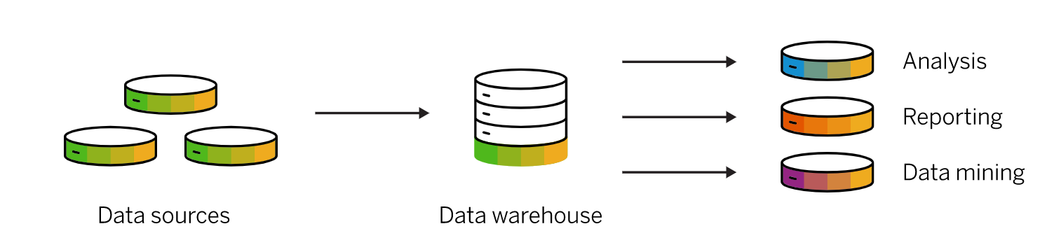
Data Warehouse
Was ist ein Data Warehouse?
Notes:
Single Point of Truth (SPOT) (auch Single Source of Truth SSOT) → Grafik ist der Wikipedia Link

Slide 7
Data Warehouse
Vorteile von Data Warehousing
Ein gut konzipiertes Data Warehouse ist die Grundlage für jedes erfolgreiche BI- oder Analyseprogramm.
Seine Hauptaufgabe besteht in der Erstellung von Berichten, Dashboards und Analysetools, die für Unternehmen heutzutage unverzichtbar geworden sind. Ein Data Warehouse liefert die Informationen für Ihre datengestützten Entscheidungen und hilft Ihnen, die richtigen Optionen zu wählen, von der Entwicklung neuer Produkte bis hin zu den Lagerbeständen. Die Vorteile eines Data Warehouse sind vielfältig.

Slide 8
Data Warehouse
Anwendungsbeispiele 1/2
Bessere Geschäftsanalysen: Mit Data Warehousing können Entscheidungsträger auf Daten aus verschiedenen Quellen zugreifen und müssen nicht mehr auf Basis unvollständiger Informationen entscheiden.
Verbesserte Datenqualität: Vor dem Laden in das Data Warehouse werden vom System Datenbereinigungsfälle erstellt und in einen Arbeitsvorrat für die weitere Verarbeitung aufgenommen. Das stellt sicher, dass die Daten in ein konsistentes Format umgewandelt werden, um Analysen – und Entscheidungen – auf der Grundlage qualitativ hochwertiger, genauer Daten zu unterstützen.

Slide 9
Data Warehouse
Anwendungsbeispiele 2/2
Historische Erkenntnisse: Durch die Speicherung umfangreicher historischer Daten ermöglicht ein Data Warehouse den Entscheidungsträgern, aus vergangenen Trends und Herausforderungen zu lernen, Vorhersagen zu treffen und kontinuierliche Geschäftsverbesserungen vorzunehmen.
Schnellere Abfragen: Data Warehouses sind speziell für den schnellen Datenabruf und die schnelle Analyse konzipiert. Mit einem Data Warehouse können Sie sehr zügig große Mengen konsolidierter Daten abfragen – mit wenig bis gar keiner Unterstützung durch die IT.

Slide 10
Data Warehouse
Was kann ein Data Warehouse speichern?
Als Data Warehouses in den späten 1980er-Jahren populär wurden, waren sie für die Speicherung von Informationen über Personen, Produkte und Transaktionen konzipiert. Diese Daten – die so genannten strukturierten Daten – wurden übersichtlich organisiert und für einen einfachen Zugriff formatiert.
Doch schon bald wollten Unternehmen auch unstrukturierte Daten wie Dokumente, Bilder, Videos, E-Mails, Beiträge in sozialen Medien und Rohdaten von Maschinensensoren speichern, abrufen und analysieren.

Slide 11
Data Warehouse
Was kann ein Data Warehouse speichern?
Ein modernes Data Warehouse kann sowohl strukturierte als auch unstrukturierte Daten aufnehmen. Durch die Zusammenführung dieser Datentypen und das Aufbrechen von Silos zwischen ihnen erhalten Unternehmen ein vollständiges und umfassendes Bild und gewinnen so wertvolle Erkenntnisse.

Slide 12
Data Warehouse
Data Warehouse und Datenbank
Datenbanken und Data Warehouses sind beides Datenspeichersysteme, sie dienen jedoch unterschiedlichen Zwecken.
Eine Datenbank speichert Daten in der Regel für einen bestimmten Geschäftsbereich.
Ein Data Warehouse speichert aktuelle und historische Daten für das gesamte Unternehmen und dient als Grundlage für BI und Analysen.
Data Warehouses verwenden einen Datenbankserver, um Daten aus den Datenbanken eines Unternehmens zu beziehen. Sie verfügen über zusätzliche Funktionen für die Datenmodellierung, die Verwaltung des Datenlebenszyklus, die Integration von Datenquellen und mehr.

Slide 13
Data Warehouse
Data Warehouse und Data Lake
Sowohl Data Warehouses als auch Data Lakes dienen der Speicherung von Big Data. Es handelt sich jedoch um sehr unterschiedliche Speichersysteme.
In einem Data Warehouse werden Daten gespeichert, die für einen bestimmten Zweck formatiert wurden, während Daten in einem Data Lake in ihrem rohen, unverarbeiteten Zustand gespeichert werden, deren Zweck noch nicht definiert ist. Data Warehouses und Data Lakes ergänzen sich oft gegenseitig. Wenn beispielsweise in einem Data Lake gespeicherte Rohdaten zur Beantwortung einer geschäftlichen Frage benötigt werden, können sie extrahiert, bereinigt, umgewandelt und in einem Data Warehouse zur Analyse verwendet werden.
Das Datenvolumen, die Datenbankleistung und die Speicherpreise spielen eine wichtige Rolle bei der Auswahl der richtigen Speicherlösung.

Slide 14
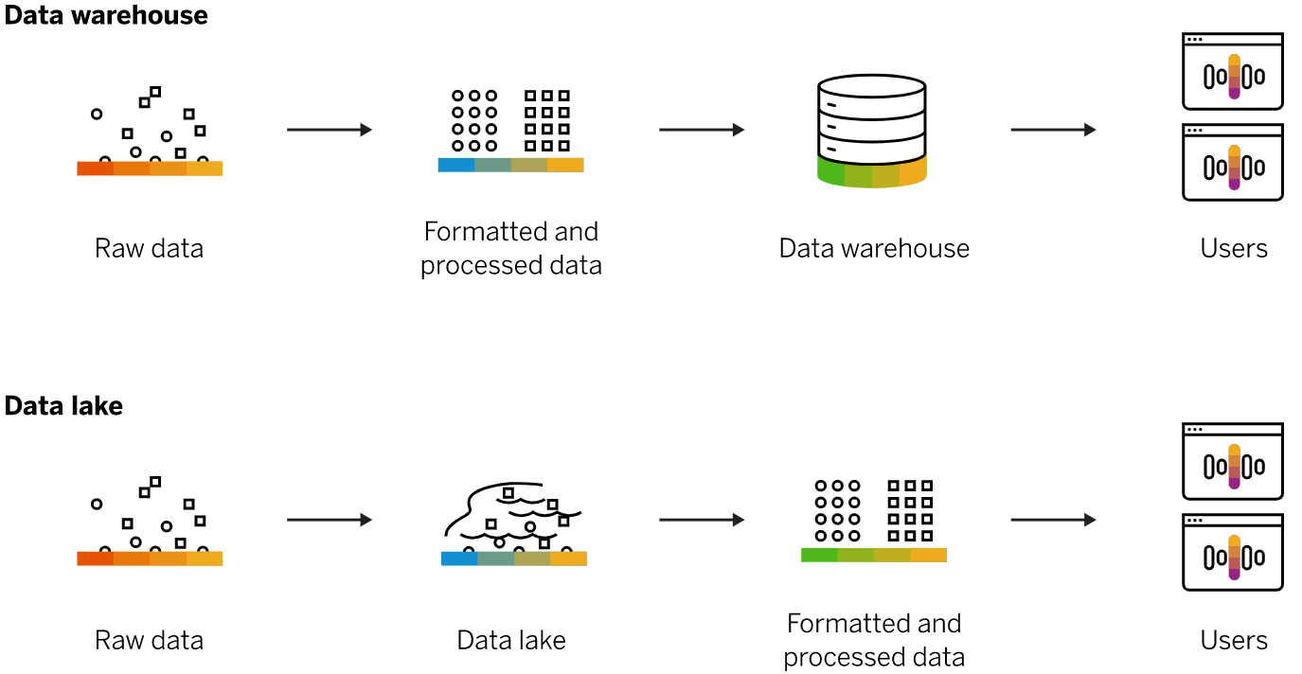




Data Warehouse
Data Warehouse und Data Lake

Slide 15
Data Warehouse
Data Warehouse und Data Mart
Ein Data Mart ist ein Teilbereich eines Data Warehouse, der speziell für eine Abteilung oder einen Geschäftsbereich – wie Vertrieb, Marketing oder Finanzen – abgetrennt ist. Einige Data Marts werden auch für eigenständige operative Zwecke erstellt.
Während ein Data Warehouse als zentraler Datenspeicher für ein ganzes Unternehmen dient, stellt ein Data Mart relevante Daten für eine ausgewählte Gruppe von Anwendern bereit.
Dies vereinfacht den Datenzugriff, beschleunigt die Analyse und gibt ihnen die Kontrolle über ihre eigenen Daten. In einem Data Warehouse werden oft mehrere Data Marts eingerichtet.

Slide 16
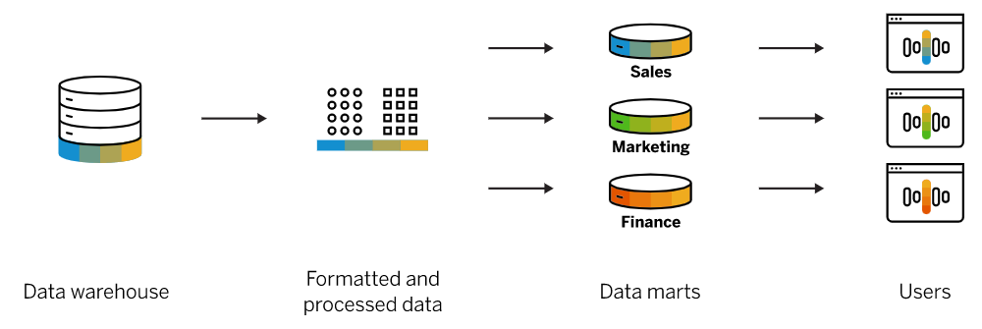
Data Warehouse
Data Mart

Slide 17
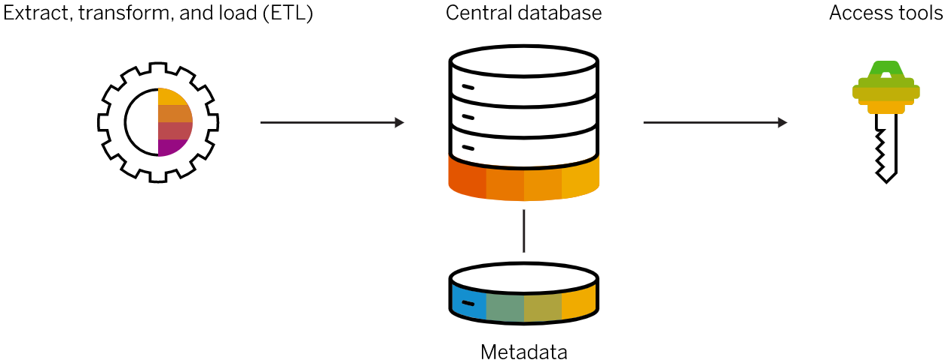
Data Warehouse
Komponenten eines Data Warehouse
Tools für den Zugriff auf das Data Warehouse:
Mit Zugriffstools können die Anwendern mit den Daten in Ihrem Data Warehouse interagieren. Beispiele für Zugriffstools sind Abfrage- und Berichtstools, Anwendungsentwicklungstools, Data-Mining-Tools und OLAP-Tools.
Zentrale Datenbank:
Eine Datenbank bildet die Grundlage für Ihr Data Warehouse. In der Regel handelt es sich dabei um relationale Standarddatenbanken, die on-premise oder in der Cloud betrieben werden. Durch Big Data, den Bedarf an wirklicher Echtzeitleistung und eine drastische Senkung der Kosten für Arbeitsspeicher gewinnen In-Memory-Datenbanken jedoch rasant an Popularität.
Datenintegration:
Die Daten werden aus den Quellsystemen abgerufen und modifiziert, um die Informationen für eine schnelle analytische Nutzung mithilfe einer Vielzahl von Datenintegrationsansätzen wie ETL (Extrahieren, Transformieren, Laden) und ELT sowie Echtzeitdatenreplikation, Massenladeverarbeitung, Datentransformation und Datenqualitäts- und ‑anreicherungsdienste abzustimmen.
Metadaten:
Metadaten sind Daten über Ihre Daten. Sie spezifizieren die Quelle, die Verwendung, die Werte und andere Merkmale der Datensätze in Ihrem Data Warehouse. Es gibt geschäftliche Metadaten, die Ihren Daten einen zusätzlichen Kontext verleihen, und technische Metadaten, die den Datenzugriff beschreiben – einschließlich des Speicherorts und der Struktur der Daten.
Ein typisches Data Warehouse besteht aus vier Hauptkomponenten: einer zentralen Datenbank, ETL-Tools (Extrahieren, Transformieren, Laden), Metadaten und Zugriffstools. Alle diese Komponenten sind auf Schnelligkeit ausgelegt, damit Sie zügig Ergebnisse erhalten und Daten im Handumdrehen analysieren können.

Slide 18
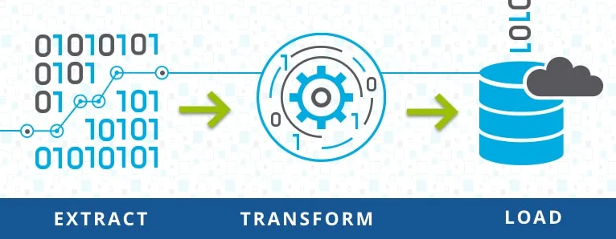
Data Warehouse
ETL versus ELT (ETL)
Der Unterschied zwischen ETL und ELT liegt zum einen am Ort, an dem die Daten in Geschäftsinformationen umgewandelt werden, und an der Menge der Daten, die in Data-Warehouses gehalten wird.
Extraktion/Transformation/Laden (ETL) ist ein Integrationsansatz, bei dem Informationen aus Remote-Quellen extrahiert, in vorgegebene Formate und Styles transformiert und anschließend in Datenbanken, Datenquellen oder Data-Warehouses geladen werden.
Zurück

Slide 19
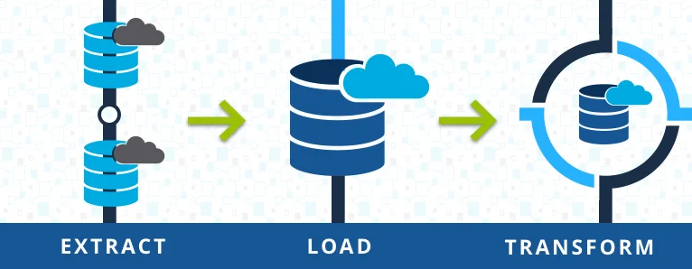
Data Warehouse
ETL versus ELT (ELT)
Ähnlich geht es beim Prozess Extraktion/Laden/Transformation (ELT) darum, Daten aus einer oder mehreren Remote-Quellen zu extrahieren, doch anschließend werden diese Daten in das Ziel-Data-Warehouse ohne weitere Formatierung geladen.
Beim ELT-Prozess erfolgt die Transformation der Daten innerhalb der Zieldatenbank. Das Einzige, was ELT von den Remote-Quellen benötigt, sind die Rohdaten und unaufbereitete Informationen.
Zurück
Notes:
Generell haben beide Ansätze ihre Vorteile. IT-Entscheider sollten beim Design einer Datenarchitektur interne Kapazitäten und die zunehmenden Auswirkungen von Cloud-Technologien berücksichtigen.

Slide 20
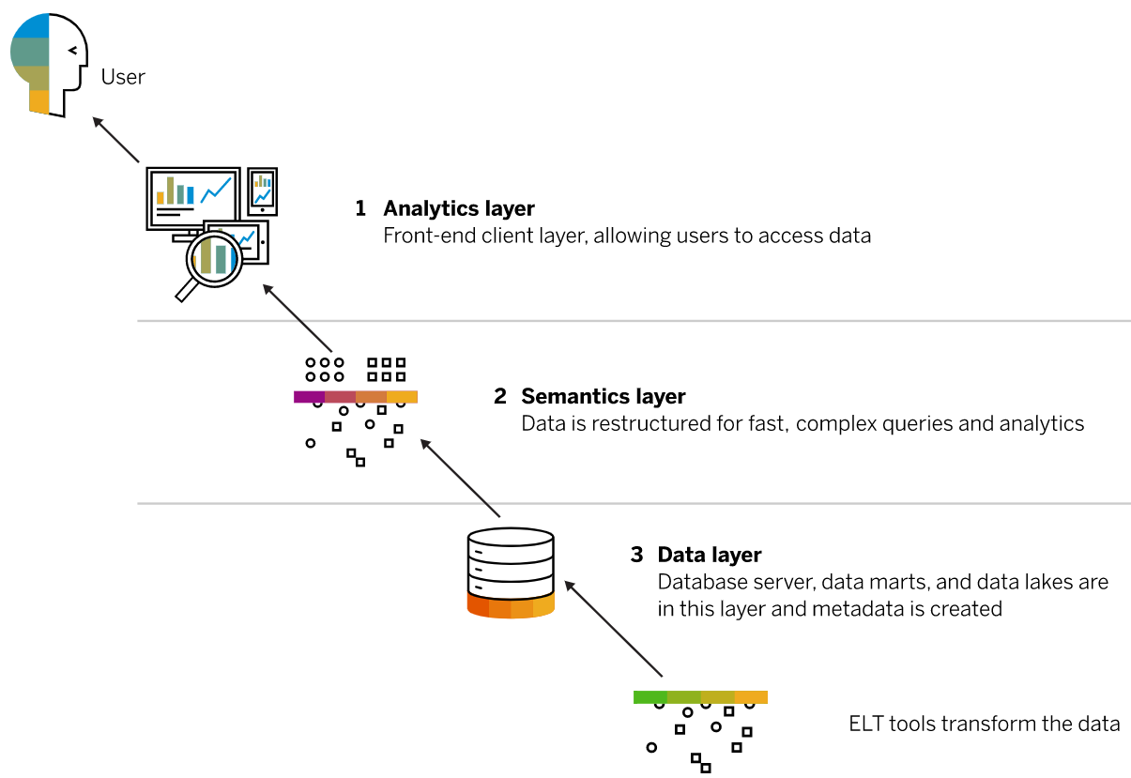
Data Warehouse
Datenschicht:
Die Daten werden aus Ihren Quellen extrahiert und dann mithilfe von ETL-Tools umgewandelt und in die unterste Schicht geladen. Diese besteht aus Ihrem Datenbankserver, Data Marts und Data Lakes. In dieser Schicht werden Metadaten erstellt – und Datenintegrationstools wie Datenvirtualisierung eingesetzt, um Daten nahtlos zu kombinieren und zu aggregieren.
Analytische Schicht:
Die oberste Schicht ist die Frontend-Client-Schicht. Sie enthält die Data-Warehouse-Zugriffstools, mit denen Anwender mit Daten interagieren, Dashboards und Berichte erstellen, KPIs überwachen, Daten auswerten und analysieren, Anwendungen erstellen und vieles mehr. Diese Schicht umfasst häufig eine Workbench oder einen Sandbox-Bereich für die Datenauswertung und die Entwicklung neuer Datenmodelle.
Semantische Schicht:
In der mittleren Schicht strukturieren OLAP (Online Analytical Processing)- und OLTP (Online Transactional Processing)-Server die Daten für schnelle, komplexe Abfragen und Analysen um.
Data Warehouse Architektur
Der klassische Aufbau eines Data-Warehouses besteht aus:
Datenschicht
Semantische Schicht
Analytische Schicht

Slide 21
Data Warehouse
OLTP
OLTP ist für transaktionsorientierte Anwendungen konzipiert.
In einem OLTP-System sind die Daten in Zeilen und Spalten organisiert. Jede Zeile steht für einen einzelnen Datensatz, z.B. einen Kunden oder eine Bestellung. Jede Spalte steht für ein bestimmtes Attribut dieses Datensatzes, z.B. den Namen oder die Adresse.
OLTP-Systeme sind für schnelles Einfügen, Aktualisieren und Löschen von Datensätzen optimiert. Außerdem sind sie in der Regel normalisiert, d.h. die Daten sind auf mehrere Tabellen verteilt, um Redundanzen zu minimieren.

Slide 22
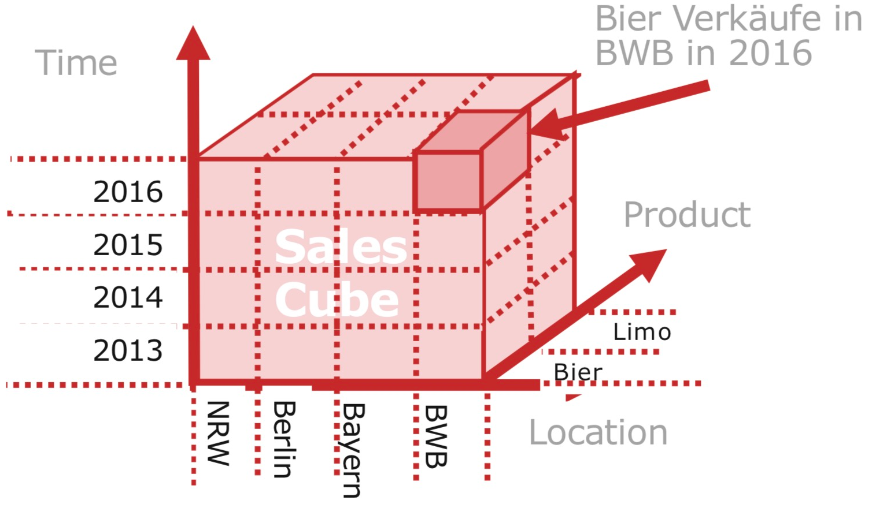
Data Warehouse
OLAP
Im Gegensatz zu OLTP-Systemen sind OLAP-Systeme für analytische Anwendungen konzipiert.
Die Daten in einem OLAP-System sind in Würfeln organisiert und nicht in zeilen und Spalten. Ein Würfel ist eine dreidimensionale Datenstruktur, bei der jede Dimension einer Detailstufe entspricht. Die Dimensionen in einem OLAP-Verkaufswürfel könnten zum Beispiel Zeit, Produkt und Region sein. Die Daten in jedem Cube sind in Zellen organisiert. Jede Zelle enthält einen aggregierten Wert, z.B. den Gesamtumsatz für ein bestimmtes Produkt in einer bestimmten Region während eines bestimmten Zeitraums.

Slide 23

Vielen Dank für Ihre Aufmerksamkeit. Fragen?

Slide 24
Data Warehouse
Strukturierte Daten
Strukturierte Daten sind Informationen, die formatiert und in ein wohldefiniertes Datenmodell umgewandelt wurden. Die Rohdaten werden in vordefinierte Felder abgebildet, die dann einfach extrahiert und über SQL gelesen werden können. Relationale SQL-Datenbanken, bestehend aus Tabellen mit Zeilen und Spalten, sind das perfekte Beispiel für strukturierte Daten.
Zurück
Notes:
Daten werden in der Regel normalisiert um den Speicherplatz und den Zugriff zu optimieren. Redundante Informationen werden dadurch vermieden.

Slide 25
Data Warehouse
Unstrukturierte Daten
Unstrukturierte Daten sind als Daten definiert, die in absoluter Rohform vorliegen. Diese Daten sind aufgrund ihrer komplexen Anordnung und Formatierung schwer zu verarbeiten. Unstrukturiertes Datenmanagement kann Daten aus vielen Formen annehmen, einschließlich Social-Media-Posts, Chats, Satellitenbilder, IoT-Sensordaten, E-Mails und Präsentationen, um sie auf logische, vordefinierte Weise in einem Datenspeicher zu organisieren.
Zurück

Slide 26

Quellenverzeichnis
https://www.sap.com/germany/insights/what-is-a-data-warehouse.html
https://www.talend.com/de/
https://www.astera.com/de/

